Slide 1
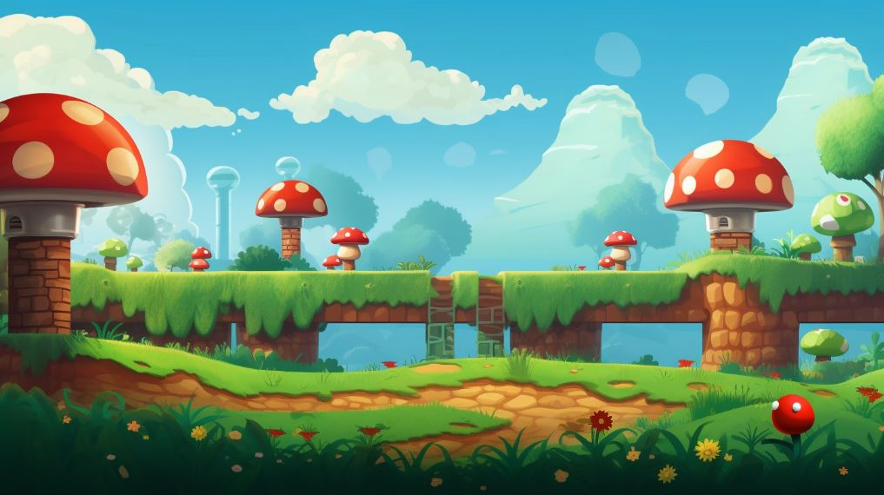






















Трубочка
Вытянуть сомкнутые губы вперед. Удерживать их в таком положении под счет от 1 до 5-10.
Лошадка
Присасывать язык к нёбу, растягивая подъязычную связку. Щёлкать языком медленно и сильно. Нижняя челюсть должна быть неподвижна.
Вкусное варенье
Рот приоткрыть. Широким языком облизывать верхнюю губу, делая движения сверху вниз. Нижняя челюсть неподвижна.
Чистим верхние зубки
Открой рот. Проводи языком по верхним зубам влево-вправо.
Чашечка
Открыть рот. Широкий расслабленный язык выгнуть в форме чашки.
Грибок
Улыбнуться, приоткрыть рот, присосать широкий язык к нёбу. Растягивать подъязычную связку.
Окно
Широко открыть рот. Язык лежит во рту спокойно и неподвижно.
Улыбка
Удерживать сильно растянутые губы в улыбке. Зубы не видны.

